Slide 1
Đánh giá khả năng nhảy việc của nhân sự
Nhóm 5 - MindX - Thành viên:
Hà Xuân Hiển
Mentor: Võ Thục Khánh Huyền

Slide 2
Mục lục
Dataset này chứa thông tin về các nhân viên trong một công ty, bao gồm học vấn, lịch sử làm việc, đặc điểm dân số và các yếu tố liên quan đến việc làm. Nó đã được ẩn danh để bảo vệ sự riêng tư nhưng vẫn cung cấp thông tin quý báu về lực lượng lao động.
Giới thiệu Dataset
EDA
Data Processing
Training Model
Model Evaluation

Slide 3
1. Giới thiệu Dataset

Slide 4
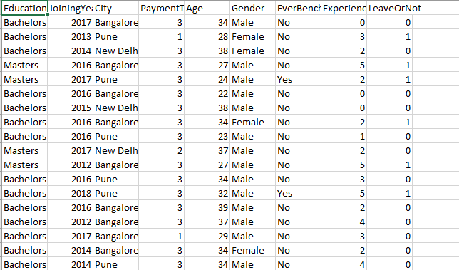

Slide 5
Education: Thông tin về trình độ học vấn
Joining Year: Năm nhân viên bắt đầu làm việc tại công ty
City: Thành phố nhân viên đang làm việc
Payment Tier: Bậc lương nhân viên
Age: Độ tuổi
Gender: Giới tính
Ever Benched: Cho biết nhân viên có từng tạm thời không được giao việc hay không
Experience in current domain: Số năm kinh nghiệm trong lĩnh vực hiện tại
Leave or not: Cho biết nhân viên có tiếp tục ở công ty hay không

Slide 6
2. EDA

Slide 7
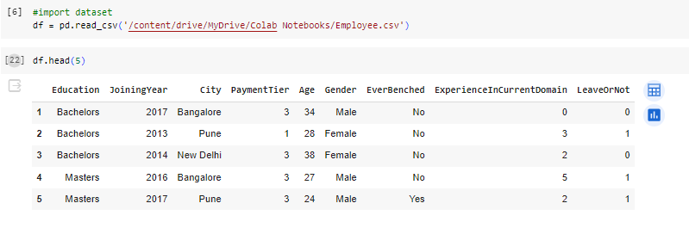
Load dataset

Slide 8
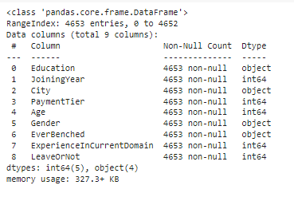
Kiểm tra thông tin data

Slide 9
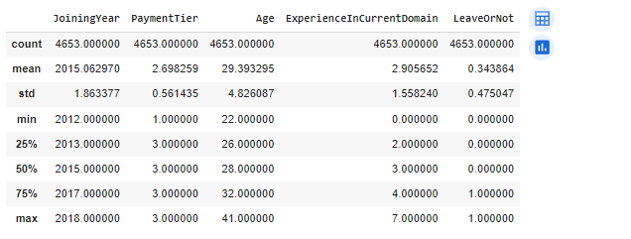
Các chỉ số thống kê cơ bản

Slide 10
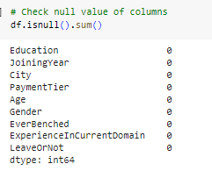

Kiểm tra các giá trị null và các giá trị trùng lặp

Slide 11
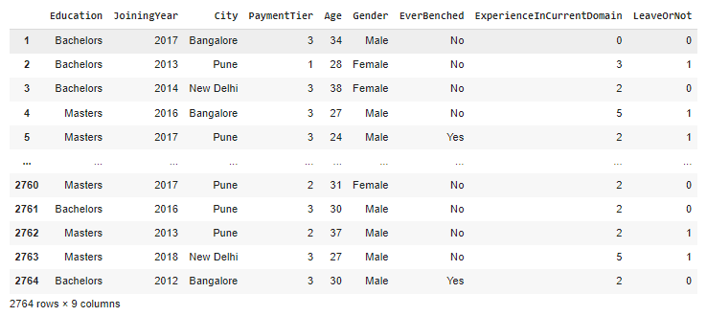
Drop các giá trị trùng lặp

Slide 12
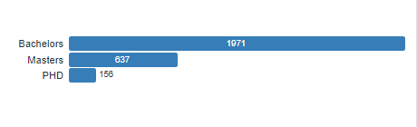
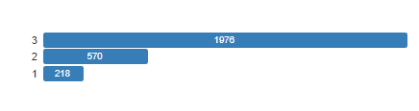
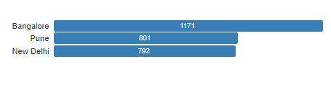



Education, Payment Tier, City, Everbenched, Gender, LeaveOrNot (trái sang phải)

Slide 13
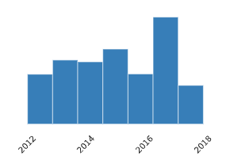
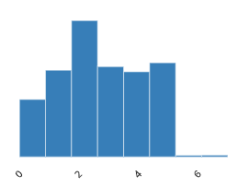
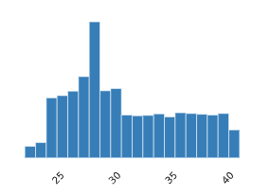
Joining Year, Experience in Current Domain, Age

Slide 14
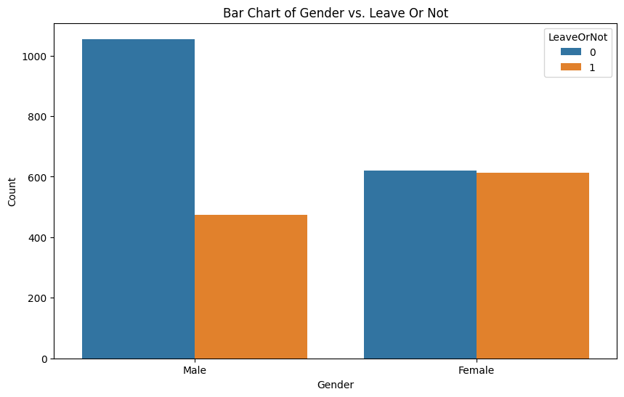
Sự tương quan giữa giới tính và khả năng nhảy việc

Slide 15
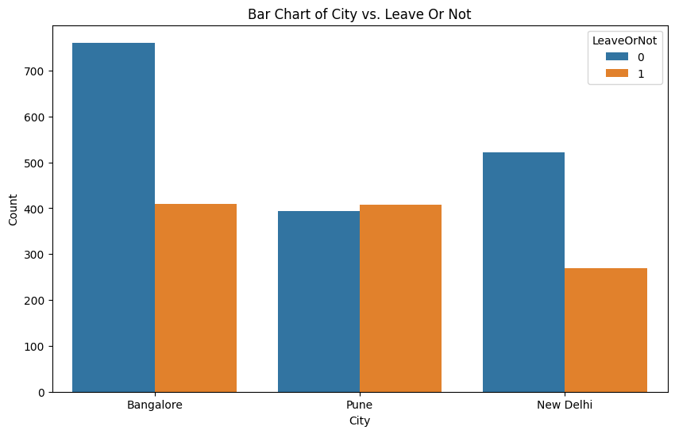
Tình trạng nhân sự nhảy việc ở các thành phố

Slide 16
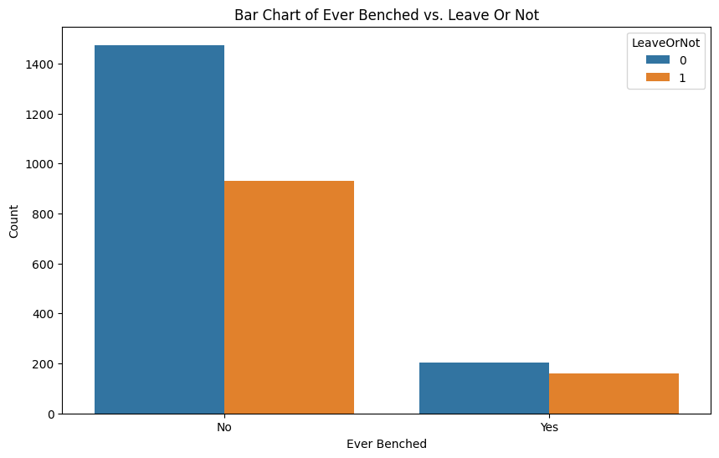
Sự tương quan giữa việc ‘cho ngồi không’ và khả năng nhảy việc

Slide 17
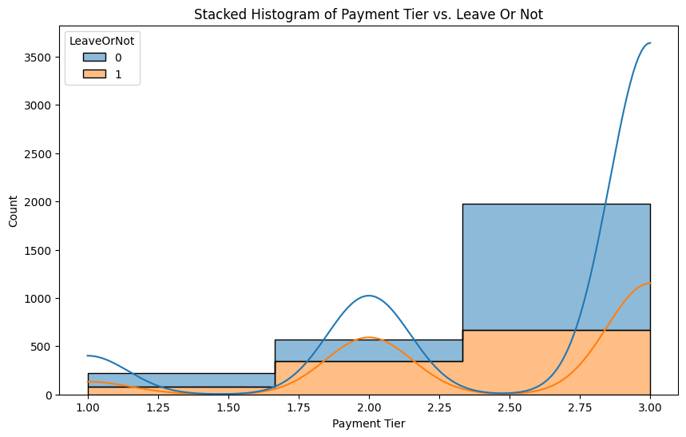
Quan hệ giữa bậc lương và khả năng nhảy việc

Slide 18
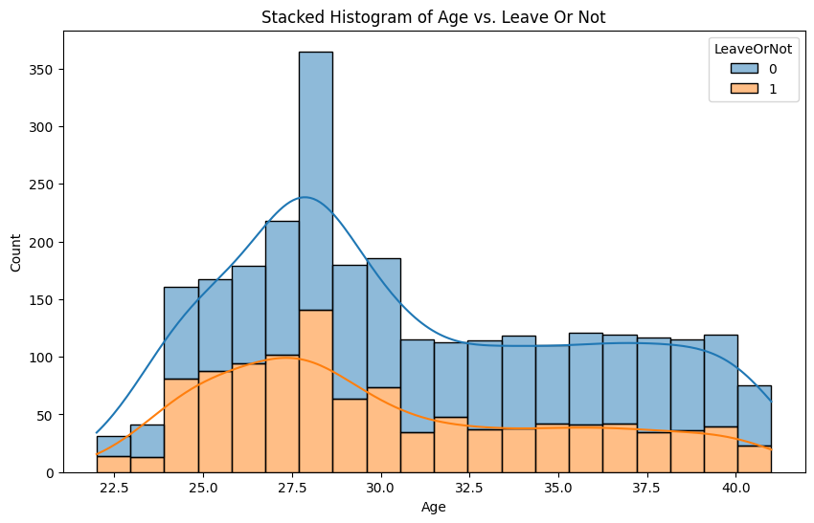
Quan hệ giữa tuổi và khả năng nhảy việc

Slide 19
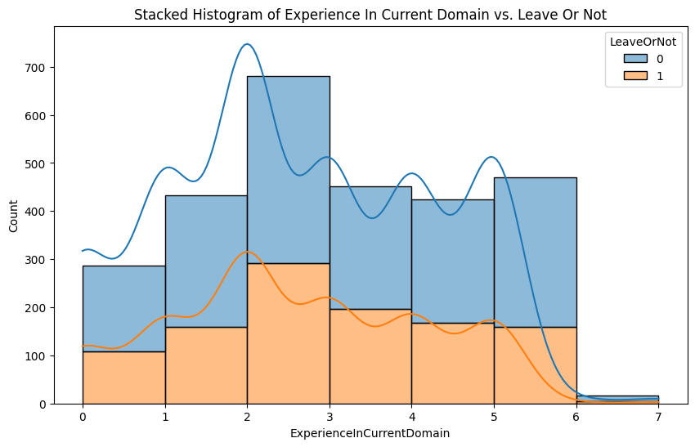
Quan hệ giữa kinh nghiệm và khả năng nhảy việc

Slide 20
3. Data Processing

Slide 21
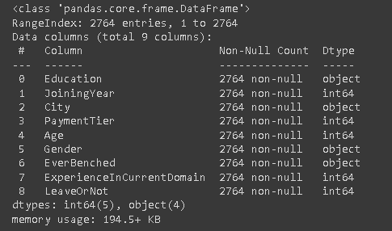
Kiểm tra lại thông tin data

Slide 22
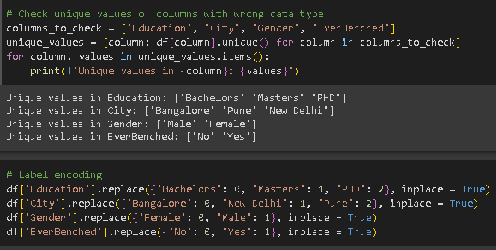
Liệt kê các giá trị unique và chuyển thành dạng số

Slide 23
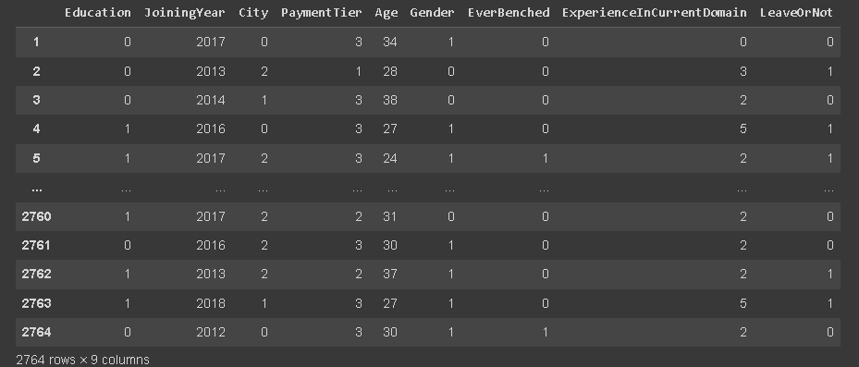
Dataset sau khi định dạng lại

Slide 24
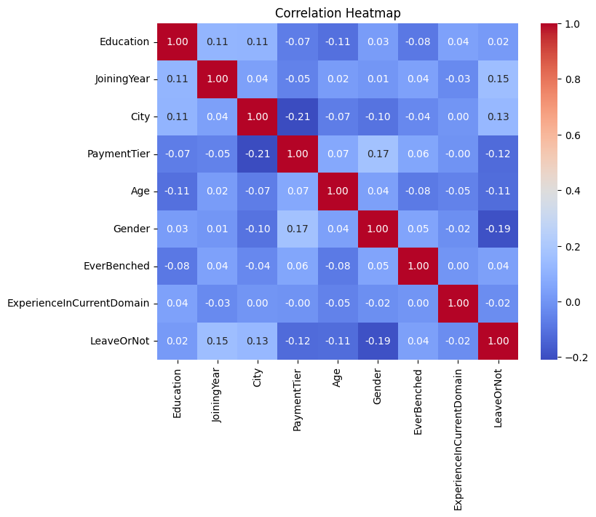

Slide 25
4. Training Model

Slide 26
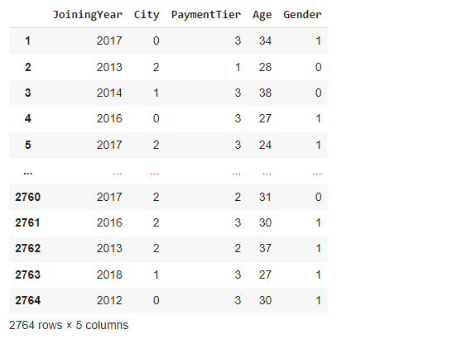
Các feature được chọn để training model

Slide 27
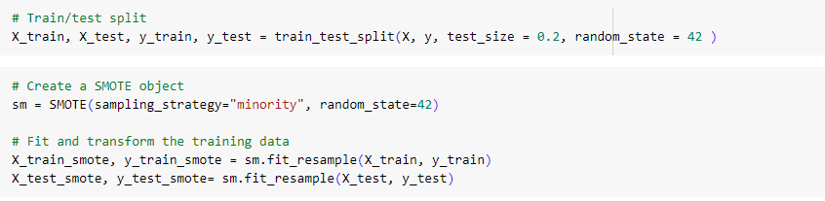
Chia data để training và test model, áp dụng SMOTE để xử lý imbalance

Slide 28

Chuẩn hóa dữ liệu bằng StandardScaler

Slide 29
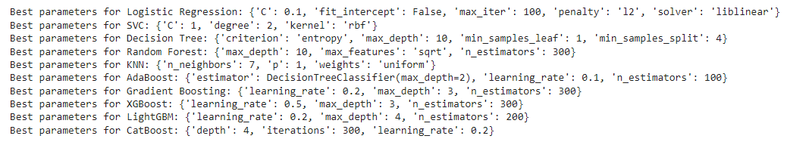
Hyperparameter tuning bằng GridSearchCV

Slide 30
5. Model Evaluation

Slide 31
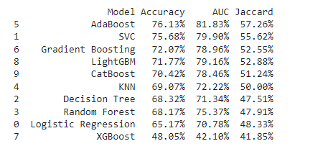
Đánh giá mô hình qua accuracy, AUC và chỉ số Jaccard

Slide 32
Ending.

